Slide 1
Projektowanie gier
SZACHY
Wykonanie:
Daniel Woźniak
Informatyka rok 3 semestr V

Slide 2
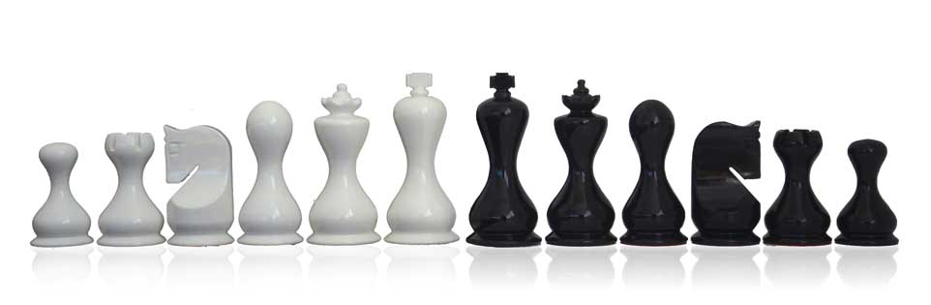
Specyfikacja gry
Szachy to strategiczna gra planszowa rozgrywana na 64-polowej szachownicy za pomocą zestawu bierek (pionów i figur)

Slide 3

Przeznaczenie gry
Gra przeznaczona będzie dla urządzeń stacjonarnych lub przenośnych np. PC lub laptop z systemem operacyjnym Windows

Slide 4

Środowisko programistyczne
Gra zostanie napisana za pomocą programu Netbeans 8.1

Slide 5
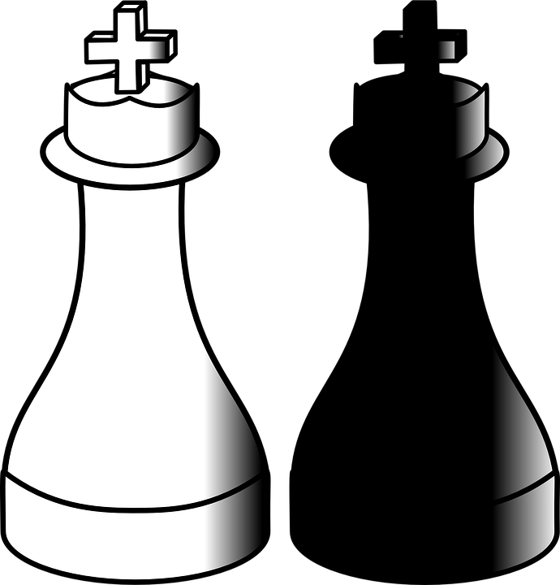
Typ rozgrywki
W grę będzie mógł zagrać jeden gracz, który będzie miał do dyspozycji kilka poziomów gry z komputerem

Slide 6


Edytor grafiki
Grafika do gry zostanie stworzona za pomocą programu Photoshop lub GIMP

Slide 7

Etapy tworzenia gry
Tworzenie elementów grafiki gry: (04.03 - 10.03)
Szachownica
Pionki
Desing
2. Dodanie szachownicy (11.03 – 17.03)
3. Dodanie szachów (18.03 – 24.03)
4. Nadanie ruchów (25.03-31.03)
5. Nadanie ruchów cd. (1.04 – 7.04)
6. Dodanie reguł
7. Dodanie poziomów trudności (gra z komputerem)
8. Wybór koloru (biały czarny)
9. Dodanie menu
10. Desing

Slide 8
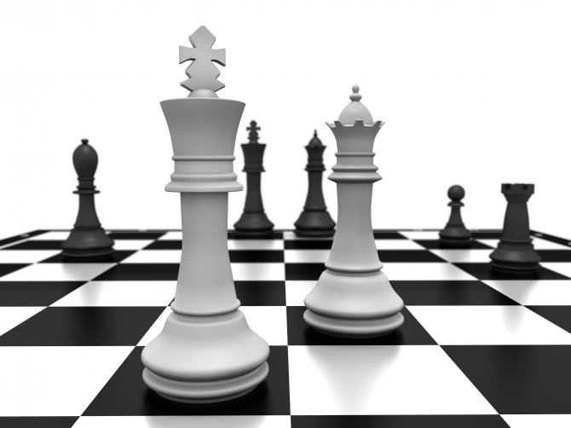
Materiały
https://www.youtube.com/watch?v=I7EGol5DAOE
https://github.com/melvic-ybanez/my_chessmate
https://www.youtube.com/watch?v=no4m-TIX-rc
http://1bestcsharp.blogspot.com/2015/04/Java-How-To-Draw-Chess-Board-In-Java-Swing-Using-NetBeans.html

Slide 9
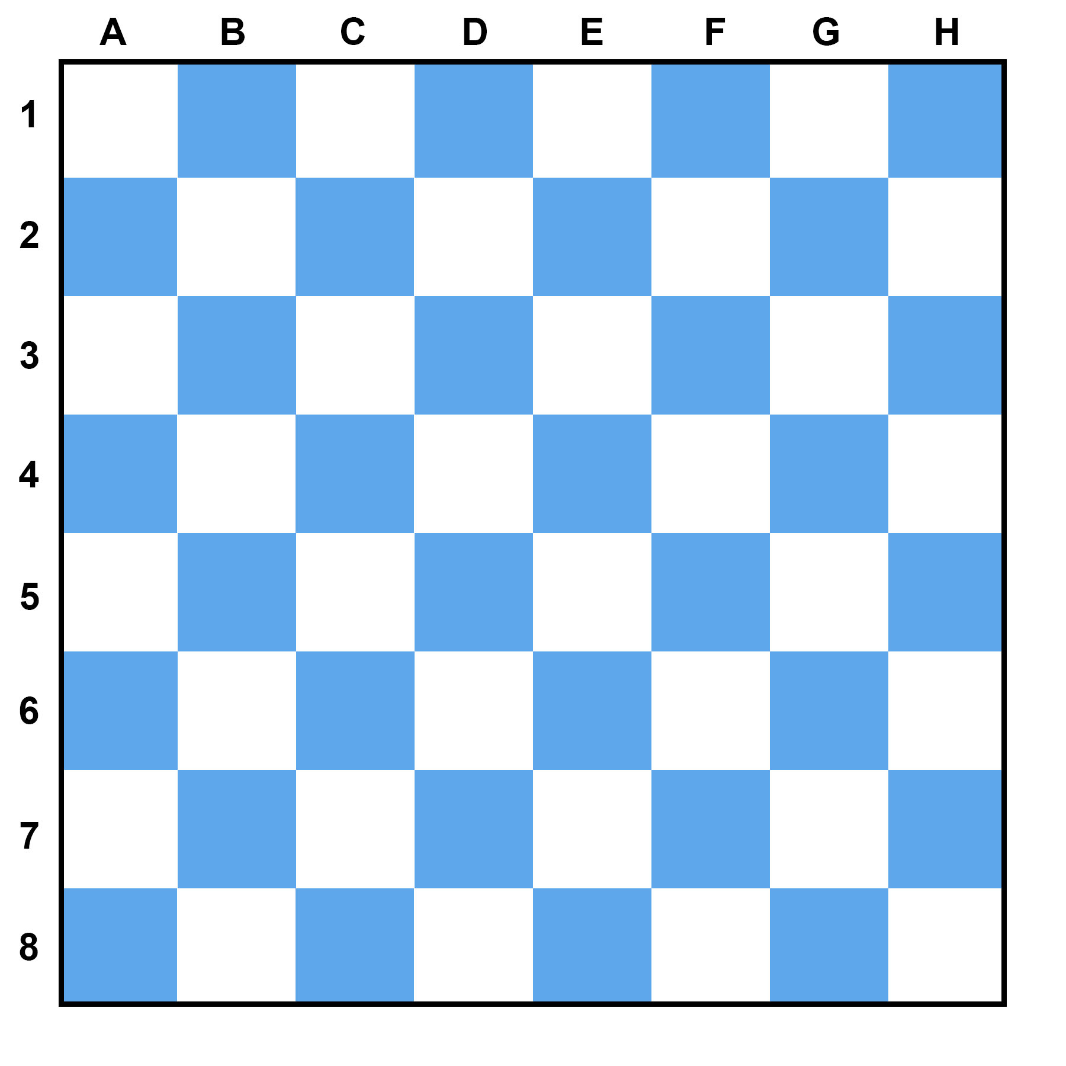
Tworzenie elementów grafiki gry

Slide 10
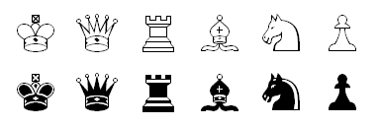
Tworzenie elementów grafiki gry

Slide 11
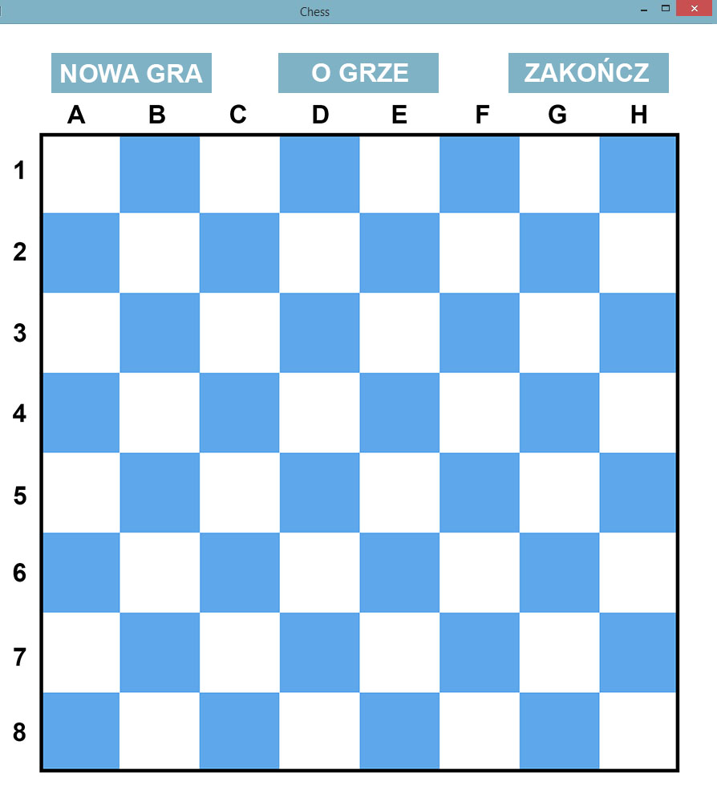
Tworzenie elementów grafiki gry

Slide 12
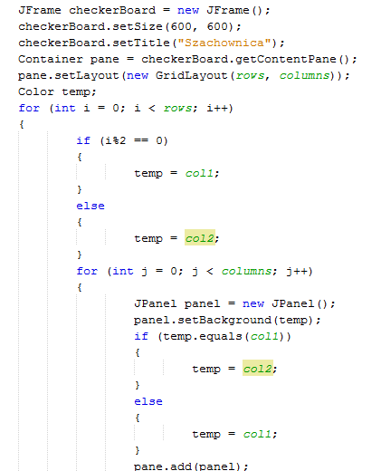
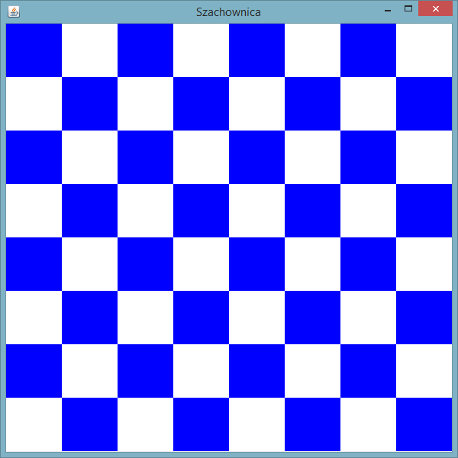
Dodanie Szachownicy

Slide 13
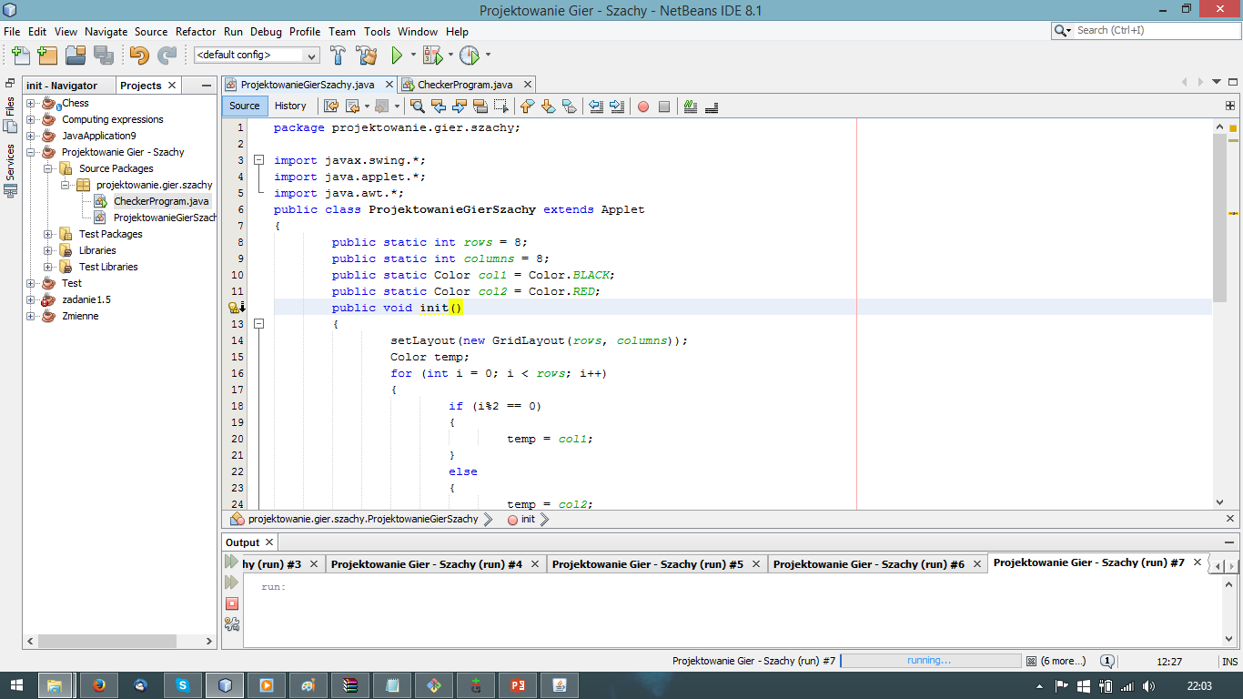
Dodanie Szachownicy

Slide 14
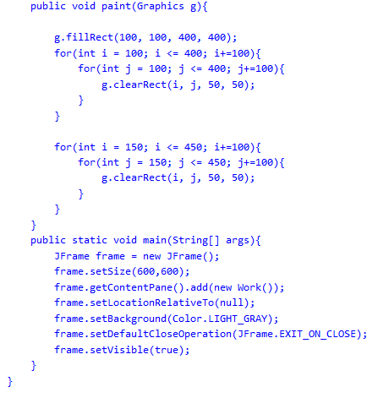
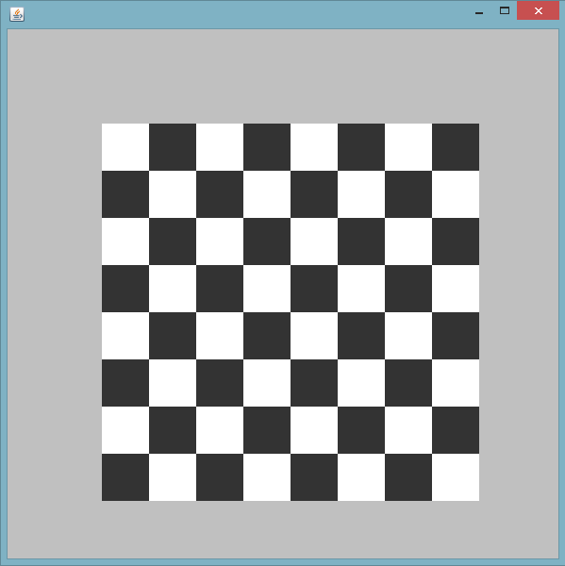
Dodanie Szachownicy

Slide 15
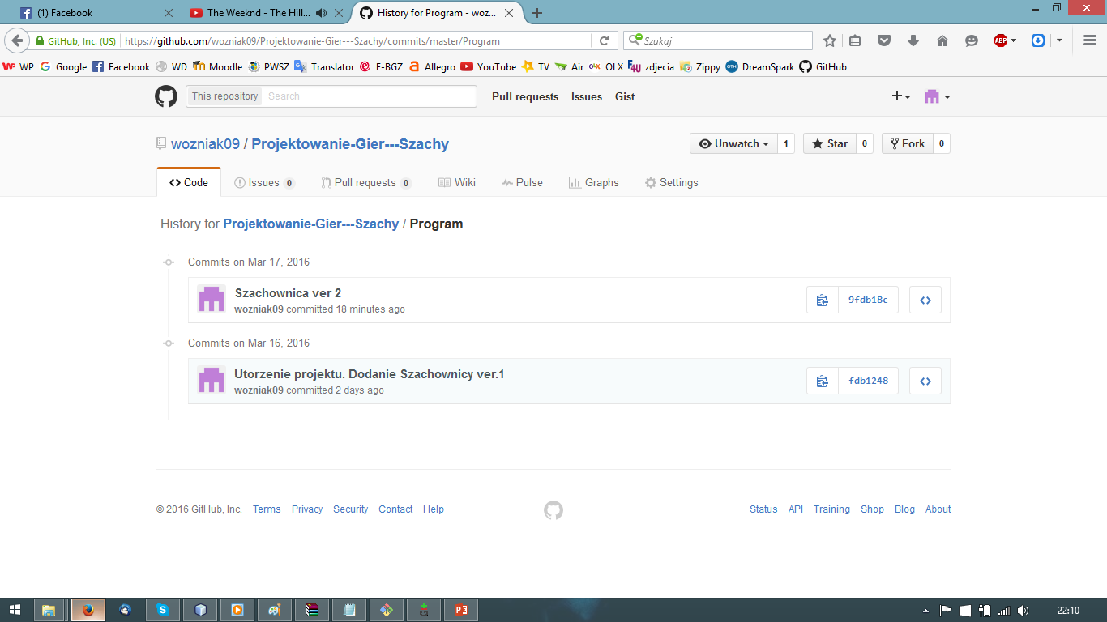
Dodanie Szachownicy

Slide 16
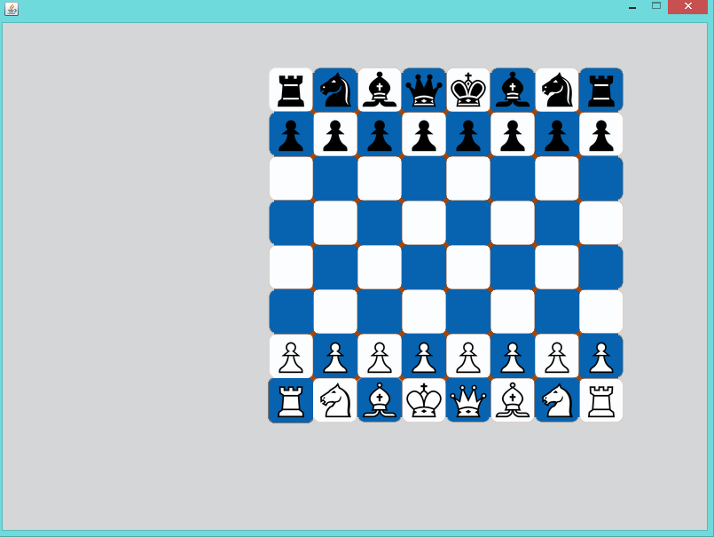
Dodanie Szachów

Slide 17
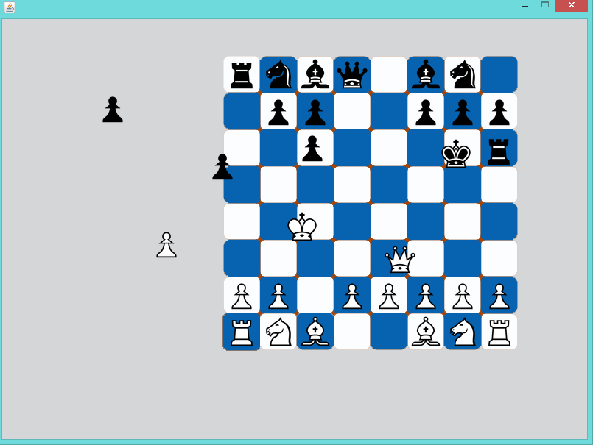
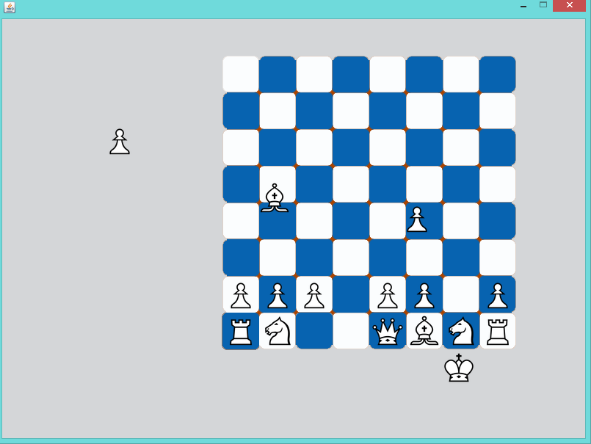
Nadanie ruchów

Slide 18
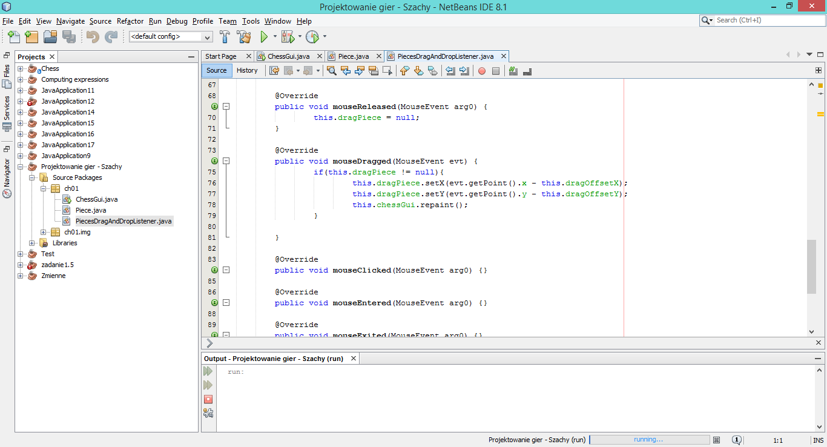
Nadanie ruchów

